Slide 1
CUSTEIO BASEADO EM ATIVIDADES
(20200505)
Prof. Reinaldo Pacheco da Costa
Prof. Abraão Freires Saraiva Júnior

Slide 2
Agenda
Métodos de custeio – revisão;
Objetos de custos – revisão;
Custeio baseado em atividades:
Origens
Conceitos
Utilidades e aplicações
Estudo de caso didático 1 – ABC aplicado à logística (T8) - ARMAZENAGEM
Estudo de caso didático 2 – ABC comparado a outros métodos de custeio (T7)

Slide 3
Métodos de Custeio
(Revisão)
O método de custeio afeta o valor do custo do produto e, por consequência, condiciona a mensuração da lucratividade/rentabilidade do produto, ou seja, a margem (ex: margem bruta, margem de contribuição) que, por sua vez, pode condicionar a tomada de decisão.
Dentre os métodos de custeio, podemos destacar:
Custeio por Absorção
Custeio Pleno
Custeio Direto/Variável
Custeio Baseado em Atividades
Costa, Ferreira e Saraiva Jr. (2010) e Martins e Rocha (2010)

Slide 4
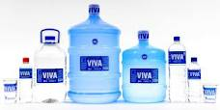
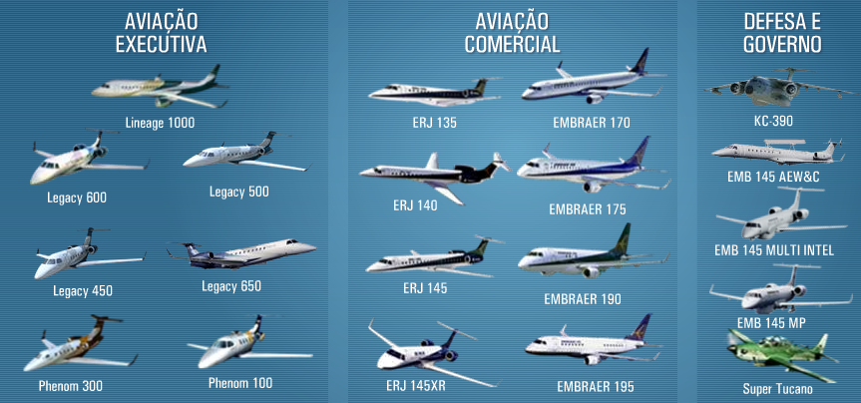
Objetos de Custos
(Revisão)
Tudo aquilo cujo custo seja necessário ou útil calcular, quer seja para fins contábeis/fiscais, quer seja para fins de tomada de decisão.
Exemplos:
Tipos de produtos;
Unidades de produtos;
Linhas / famílias de produtos;
Partes, peças, componentes e subconjuntos;
Projetos (desenvolvimento de software, novos produtos, etc.);
Serviços (processamento e armazenamento de dados; homebanking; call centers; etc.);
Processos e atividades (ex: pintura, acabamento, montagem, etc.);
Departamentos (RH, Finanças, Manutenção, Segurança, etc.);
Unidades operacionais da planta;
Unidades de negócio (ex: por região geográfica, por marca).
Costa, Ferreira e Saraiva Jr. (2010) e Martins e Rocha (2010)

Slide 5
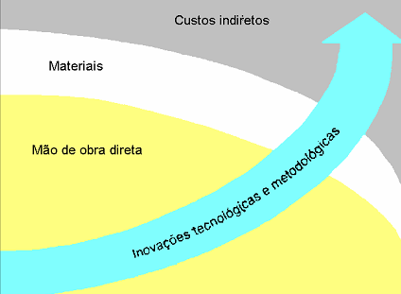
Custeio Baseado em Atividades
(Origens)
“New times often call for new thinking” (SHANK; GOVINDARAJAN, 1993, p. 4)
$
Automação
Engenharia Industrial
$
Programação
Processamento
Armazenagem
Distribuição
Inspeção ...
$
Evolução da composição dos custos empresariais
Fonte: NAKAGAWA (2001, p. 33)
Mix de produtos
Cooper e Kaplan (1988), Kaplan e Anderson (2007) e Saraiva Jr. (2010)

Slide 6
Custeio Baseado em Atividades
(Origens)
“Increasingly, overhead (most of it considered ‘fixed’) is becoming a larger share of total manufacturing costs. In addition, the plants we examined are being asked to produce an increasing variety of products that make quite different demands on equipment and support departments”. (COOPER; KAPLAN, 1988, p. 22).
“Traditional systems that assign costs to products using a single volume-related base seriously distort product costs. The distortion is systematic. Low-volume products are undercosted, and high-volume products are overcosted.” (COOPER; KAPLAN, 1988, p. 25)

Slide 7
Custeio Baseado em Atividades
(Origens)
Com essa mudança na composição dos custos das organizações, a APROPRIAÇÃO dos custos indiretos passou a requerer um método com maior acurácia, pois a distribuição dos custos indiretos a partir da simples adoção de critérios arbitrários (ex: bases de rateio abalizadas no tempo de mão de obra direta e nas horas-máquina de produção) estava acarretando distorções consideráveis no cálculo dos custos dos produtos em especial nos ambientes de manufatura em que os custos indiretos representam uma porção significativa do custo total.
Então, surge o Custeio Baseado em Atividades (do inglês, Activity Based Costing - ABC) com premissas desenvolvidas por um consórcio internacional de pesquisa sediado nos Estados Unidos (Consortium for Advanced Manufacturing, International - CAM-I).
Cooper e Kaplan (1990); Shank e Govindarajan (1993); Jones e Dudgale (2002)

Slide 8
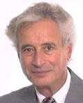
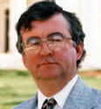
Custeio Baseado em Atividades
(Origens)
Composição do CAM-I

Slide 9
Custeio Baseado em Atividades
(Conceitos)
O ABC não pode ser visto apenas como uma forma de custear objetos de custos, mas também como uma metodologia de gestão de processos e de atividades. Nakagawa (2001, p. 69) argumenta que o ABC pode ser dividido conceitualmente em duas visões:
“visão de aperfeiçoamento de processos”;
“visão econômica e de custeio”.
Recursos
Visão de Aperfeiçoamento do Processo
Direcionamento dos Custos dos Recursos
Direcionadores de Recursos
Direcionadores de Custos
Atividades
Medidas de Desempenho
Direcionamento dos Custos das Atividades
Direcionadores de Atividades
Visão Econômica e de Custeio
Objetos de Custos

Slide 10
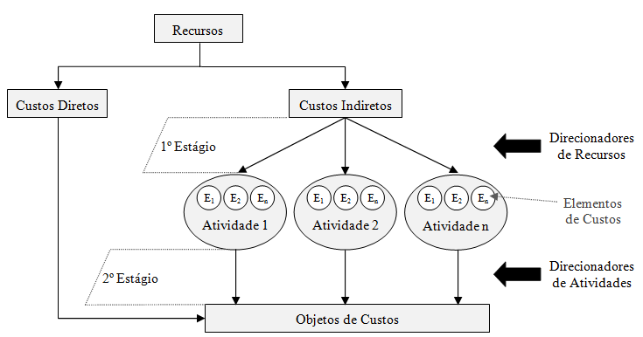
Custeio Baseado em Atividades
(Conceitos)
Detalhamento do modelo conceitual do ABC na visão econômica e de custeio
Fonte: Adaptado de Turney (1991) e Innes et al. (1994)

Slide 11
Custeio Baseado em Atividades
(Conceitos)
O ABC pode ser definido como (CAM-I, 1990 apud MAJOR, 2007, p. 160):
Um método que APROPRIA custos de atividades a objetos de custos tais como produtos, serviços e clientes, com base em dois estágios principais. O primeiro estágio atribui custos às atividades de acordo com o consumo que cada atividade faz de recursos. O segundo estágio atribui custos das atividades aos objetos de custos de acordo com o consumo que cada objeto de custos faz das atividades.

Slide 12
Custeio Baseado em Atividades
(Conceitos)
Modelagem ABC Genérica
Pessoal
Depreciação
Suprimentos
Outros
1º Estágio
Atividade 1
Atividade 2
Atividade 3
Atividade 4
2º Estágio
Objeto de custo 1
Objeto de custo 2
Objeto de custo 3
Fonte: Slides Prof. Leo Brustein

Slide 13
Custeio Baseado em Atividades
(Conceitos)
Exemplo de Modelagem ABC para um Centro de Distribuição
Pessoal
Depreciação
Suprimentos
Outros
1º Estágio
Recebimento
Armazenagem
Inspeção
Expedição
2º Estágio
Produto ou Cliente 1
Produto ou Cliente 2
Produto ou Cliente 3
Fonte: Slides Prof. Leo Brustein

Slide 14
Custeio Baseado em Atividades
(Utilidades e Aplicações)
AUTOR(ES) | UTILIDADES E APLICAÇÕES DO ABC
COOPER; KAPLAN (1990) GUPTA; BAXENDALE (2008) | Auxilio no processo de decisão de pricing
 | Auxilio no processo de design/desenvolvimento de novos produtos
 | Auxilio no processo de decisão de marketing e propaganda
 | Auxilio no processo de decisão de mix de produtos
NAKAGAWA (2001) | Custeamento de pedidos, produtos, componentes, montagens e submontagens
 | Definição de atividades que adicionam e não adicionam valor
 | Determinação da rentabilidade de produtos, pedidos, clientes e projetos específicos
 | Fornecimento de uma lista de atividades da organização com seus respectivos custos
 | Auxilio no processo de decisão de outsourcing / globalsourcing
 | Auxilio no processo de decisão de integração da cadeia (verticalização)

Slide 15
Custeio Baseado em Atividades
(Estudo de Caso Didático 1)
ABC aplicado à logística
A empresa Alfa Ltda. opera na produção e venda de três tipos de produtos para consumo: A, B e C, trabalhando com transações comerciais do tipo FOB (Free on Board ⇒ fretes + seguros são de responsabilidade dos clientes). Buscando melhorar suas informações de custos logísticos, está trabalhando na implantação do método ABC no seu centro de distribuição (CD - conexo à planta produtiva). Para tal, foram levantadas as principais atividades do CD da empresa, descritas a seguir:
Receber produtos
Armazenar produtos
Inspecionar produtos
Expedir produtos (carregar caminhões)
As pessoas envolvidas com estas atividades são:
Supervisores
Operadores de Empilhadeira
Carregadores
Analistas e Auxiliares Administrativos
Inspetores

Slide 16
Custeio Baseado em Atividades
(Estudo de Caso Didático 1)
Em levantamento realizado na empresa para direcionamento de custos no primeiro estágio (RECURSOS ⇒ ATIVIDADES), estas pessoas ponderaram como se dedicam às atividades (em relação ao tempo, por exemplo), através dos seguintes pesos (sendo o peso 10 o máximo e o peso 0 o mínimo):
 | 1 | 2 | 3 | 4
Atividades Pessoas | Receber produtos | Armazenar produtos | Inspecionar produtos | Expedir produtos
Supervisores | 2 | 3 | 2 | 3
Operadores de Empilhadeira | 2 | 5 | 1 | 2
Carregadores | 2 | 3 | 1 | 4
Analistas e Auxiliares Administrativos | 2 | 3 | 2 | 2
Inspetores | 0 | 0 | 10 | 0

Slide 17
Custeio Baseado em Atividades
(Estudo de Caso Didático 1)
Do sistema de folha de pagamentos, foram levantadas informações detalhadas sobre os salários mensais do pessoal do CD (representa mão de obra indireta em relação aos produtos fabricados), acrescidos de encargos e benefícios, quais sejam:
Supervisores | $30.000,00
Operadores de Empilhadeira | $40.000,00
Carregadores | $60.000,00
Analistas e Auxiliares Administrativos | $50.000,00
Inspetores | $15.000,00
Do sistema contábil, foram levantadas informações detalhadas sobre custos mensais dos demais recursos utilizados no CD (além do pessoal), a saber:
Empilhadeiras | $10.000,00
Telefone | $2.000,00
Computadores | $3.000,00
Energia | $30.000,00
Sistemas de Movimentação | $20.000,00

Slide 18
Custeio Baseado em Atividades
(Estudo de Caso Didático 1)
Através de apontamentos e de análise de utilização, foram levantados os consumos mensais dos “demais recursos” na execução das atividades do CD, a saber:
Atividade |  | Recurso | $ / mês | Participação | $/atividade no mês
1 | Receber produtos | Empilhadeiras | $10.000,00 | 30% | $3.000,00
 |  | Telefone | $2.000,00 | 20% | $400,00
 |  | Computadores | $3.000,00 | 20% | $600,00
 |  | Energia | $30.000,00 | 10% | $3.000,00
 |  | Sistemas | $20.000,00 | 30% | $6.000,00
2 | Armazenar produtos | Empilhadeiras | $10.000,00 | 30% | $3.000,00
 |  | Telefone | $2.000,00 | 20% | $400,00
 |  | Computadores | $3.000,00 | 10% | $300,00
 |  | Energia | $30.000,00 | 40% | $12.000,00
 |  | Sistemas | $20.000,00 | 20% | $4.000,00
3 | Inspecionar produtos | Empilhadeiras | $10.000,00 | 10% | $1.000,00
 |  | Telefone | $2.000,00 | 40% | $800,00
 |  | Computadores | $3.000,00 | 30% | $900,00
 |  | Energia | $30.000,00 | 20% | $6.000,00
 |  | Sistemas | $20.000,00 | 20% | $4.000,00
4 | Expedir produtos | Empilhadeiras | $10.000,00 | 30% | $3.000,00
 |  | Telefone | $2.000,00 | 20% | $400,00
 |  | Computadores | $3.000,00 | 40% | $1.200,00
 |  | Energia | $30.000,00 | 30% | $9.000,00
 |  | Sistemas | $20.000,00 | 30% | $6.000,00

Slide 19
Custeio Baseado em Atividades
(Estudo de Caso Didático 1)
Outras informações foram levantadas em relação aos custos de produção (mensurados através do método de custeio por absorção), às despesas do período, aos preços de venda líquidos dos produtos e à quantidade produzida/vendida no período (mês), como mostra o quadro abaixo:
Informação | TIPO DE PRODUTO
 | A | B | C
Quantidade produzida/vendida no período | 100.000 | 50.000 | 60.000
Custo Unitário de Produção | $3,00 | $5,00 | $4,00
Preço de Venda Líquido | $5,00 | $9,00 | $5,00
Despesa da empresa no período | $100.000
Para direcionamento de custos no segundo estágio (ATIVIDADES ⇒ OBJETOS DE CUSTOS), foram definidos os direcionadores de custos e mensurados o consumo mensal de cada tipo de produto em relação à cada um dos drivers, conforme mostra o quadro a seguir:
ATIVIDADE | DIRECIONADOR DE CUSTOS (segundo estágio) | TIPO DE PRODUTO
 |  | A | B | C | Total
Receber produtos | Número de lotes recebidos | 1.000 | 3.000 | 2.000 | 6000
Armazenar produtos | Número de movimentações realizadas | 500 | 1.000 | 1.000 | 2500
Inspecionar produtos | Número de inspeções realizadas | 100 | 200 | 200 | 500
Expedir produtos | Número de carregamentos realizados | 50 | 30 | 20 | 100

Slide 20
Custeio Baseado em Atividades
(Estudo de Caso Didático 1)
Pelos quadros supracitados, pode-se observar que:
- Em relação à demanda pela atividade “receber produtos”, o produto A é o maior demandante e o produto B é o menor demandante;
- Em relação à demanda pela atividade “armazenar produtos”, os produtos B e C são os maiores demandantes e o produto A é o menor demandante;
- Em relação à demanda pela atividade “inspecionar produtos”, os produtos B e C são os maiores demandantes e o produto A é o menor demandante;
- Em relação à demanda pela atividade “expedir produtos”, o produto A é o maior demandante e o produto C é o menor demandante.
Dadas as informações sobre o CD da empresa Alfa Ltda., na perspectiva do ABC, pede-se:
Apresente os custos dos recursos do CD graficamente.
Responda: o CD da empresa consome a maior parte dos seus recursos fazendo o quê?
Apresente os custos das atividades do CD em ordem decrescente e graficamente.
Determine o custo logístico unitário de cada tipo de produto.
Determine o custo unitário, a margem unitária, a margem por tipo de produto, a margem total no período e o lucro líquido da empresa no período.
Responda: o que poderia ser feito para melhorar o resultado econômico da empresa?
Resolução em Excel

Slide 21
Referências Bibliográficas
CAM-I. Activity-accounting project guide, 1900. In. MAJOR, M. (2007). Activity-based costing and canagement. A critical review. In. HOPPER, T.; SCAPENS, R.; NORTHCOTT, D., eds. Issues in management accounting research. 3rd Edition. London: Prentice-Hall, p.155-174
COOPER, R.; KAPLAN, R. How cost accounting distorts product costs. Management Accounting, v. 69, n. 10, p. 20-27, 1988
COSTA, R. P.; FERREIRA, H. A. S.; SARAIVA JR., A. F. S. Preços, orçamentos e custos industriais. Rio de Janeiro: Campos-Elsevier, 2010
INNES, J.; MITCHELL, F.; YOSHIKAWA, T. Activity costing for engineers. Taunton: Research Studies Press Ltd, 1994
JONES, T. C.; DUGDALE, D. The ABC bandwagon and the juggernaut of modernity. Accounting, Organizations and Society, v. 27, n. 1-2, p. 121-163, 2002
KAPLAN, R. S.; ANDERSON, S. R. Custeio baseado em atividades e tempo. Rio de Janeiro: Campus-Elsevier, 2007
MAJOR, M. Activity-based costing and management. A critical review. In. HOPPER, T.; SCAPENS, R.; NORTHCOTT, D., eds. - Issues in management accounting research. 3rd Edition. London: Prentice-Hall, p. 155-174, 2007
MARTINS, E.; ROCHA, W. Métodos de custeio comparados: custos e margens analisados sob diferentes perspectivas. São Paulo: Atlas, 2010
NAKAGAWA, M. ABC: custeio baseado em atividades. 2ª Ed. São Paulo: Atlas, 2001
SARAIVA JR. A. F. Decisão de mix de produtos sob a ótica do custeio baseado em atividades e tempo. 173 p. Dissertação (Mestrado) – Departamento de Produção, Escola Politécnica da Universidade de São Paulo, São Paulo, 2010
SHANK, J. K.; GOVINDARAJAN, V. Strategic cost management: the new tool for competitive advantage. New York: The Free Press, 1993
TURNEY, P. B. Common cents: the ABC performance breakthrough - how to succeed with Activity-Based Costing. Hillsboro: Cost Technology, 1991

